Slide 1


BELAJAR KELOMPOK
YANG EFEKTIF
TUJUAN
Dapat memahami dan mengembangkan keterampilan belajar dan relasi sosialnya melalui kegiatan kelompok belajar.

Slide 2


Slide 3
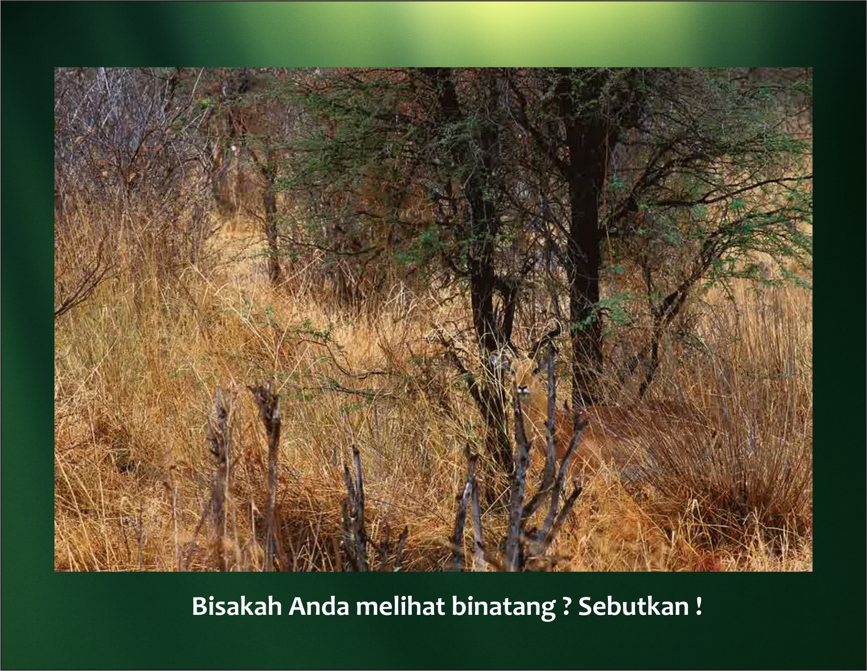

Slide 4
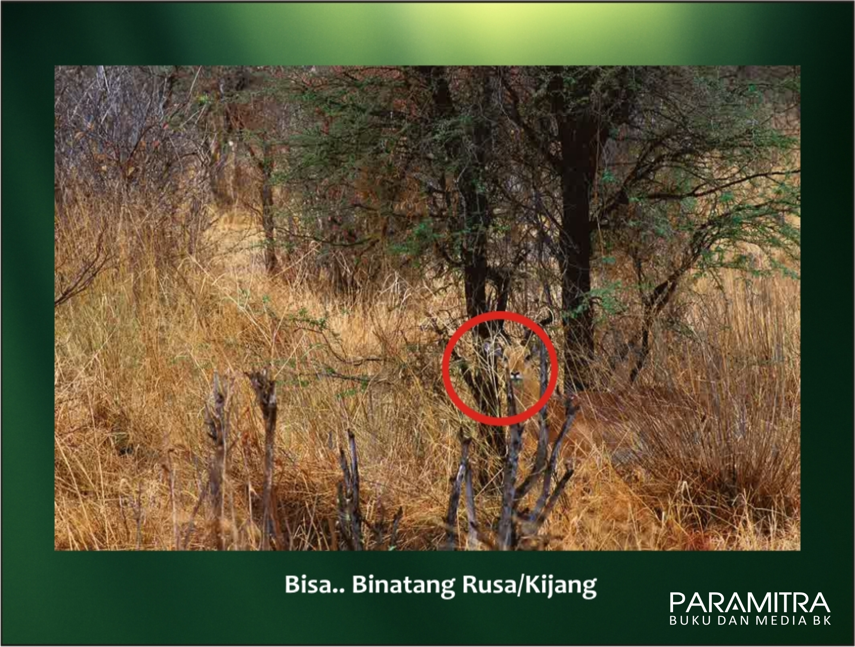

Slide 5
APERSEPSI
Untuk mendapatkan nilai baik di sekolah bukanlah hal perkara yang mudah. Kita harus tekun belajar. Sekarang bagaimana cara kita untuk bisa melakukannya. Niat saja tidak cukup bila tidak dilaksanakan. Lalu bagaimana bila ada materi pelajaran yang tidak kita mengerti? Kita menanyakan ini ke guru di sekolah atau guru di tempat Bimbingan Belajar (Bimbel). Selain itu, kamu juga bisa menanyakan pelajaran yang tidak kamu mengerti dengan cara belajar kelompok. Belajar kelompok merupakan salah satu metode belajar yang dianggap bagus untuk perkembangan seorang siswa.

Slide 6
PENGERTIAN
Belajar Kelompok adalah sebuah model pembelajaran dimana peserta didik belajar bekerja sama dalam sebuah kelompok untuk menyelesaikan tugas belajar.
belajar kelompok adalah kegiatan belajar dalam kelompok dengan tujuan untuk memecahkan permasalahan yang ada.

Slide 7
MANFAAT BELAJAR KELOMPOK
Dapat memotivasi semangat belajar antara teman satu dengan lainnya.
Saling berbagi informasi dan pengetahuan antara teman.
Membangun komunikasi timbal balik dengan adanya diskusi.
Meringankan tugas yang dberikan karena dikerjakan bersama.
Mengoptimalkan kemampuan berpikir siswa dalam menanggapi suatu permasalahan
bekerja sama dalam menyelesaikan tugas dan bersosialisasi di luar sekolah.
Belajar lebih menyenangkan karena dikerjakan secara berkelompok.
Meningkatkan kualitas kepribadian, seperti adanya kerja sama, toleransi, berpikir kritis dan disiplin.

Slide 8
BELAJAR KELOMPOK YANG EFEKTIF :
Pilih teman yang paling cocok untuk bergabung dalam satu kelompok yang terdiri dari 3-5 orang.
Tentukan dan sepakati bersama, kapan, di mana dan apa yang akan dibahas serta apa yang perlu dipersiapkan untuk keperluan belajar kelompok.
Setelah berkumpul secara bergilir tetapkan siapa pimpinan kelompok yang akan mengatur diskusi dan siapa penulis yang akan mencatat hasil diskusi.
Ciptakan suasana belajar yang serius tapi santai.

Slide 9
BELAJAR KELOMPOK YANG EFEKTIF :
Rumuskan pertanyaan atau permasalahan yang akan dipecahkan bersama dan batasi ruang lingkupnya agar pembahasan tidak menyimpang.
Bahas dan pecahkan setiap persoalan satu persatu sampai tuntas.
Bila terdapat persoalan yang tidak dapat dipecahkan atau tidak ada kesepakatan antar anggota, tangguhkan saja kemudian minta pendapat guru. Lanjutkan ke persoalan yang lain.
Kesimpulan hasil diskusi dicatat penulis, lalu dibagikan kepada anggota kelompok untuk dipelajari lebih lanjut di rumah masing-masing.

Slide 10
HAL-HAL YANG PERLU DIPERHATIKAN DALAM KKB ADALAH :
Pembentukan Kelompok
Tempat Belajar
Persiapan Belajar
Pengantar Bicara
Waktu Belajar
Cara Pelakasanaan

